Slide 1
Диагностика и устранение неисправностей игровых устройств
Выполнили студенты группы ИС-22:
Смирнов Артем и Разумов Илья

Slide 2
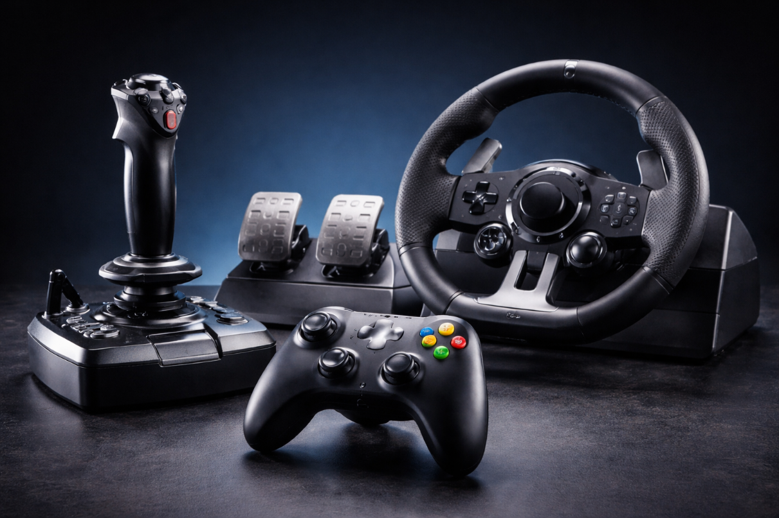
Игровые устройства
Основные виды:
Джойстик
Геймпад
Руль с педалями
Назначение: управление в играх

Slide 3
Причины неисправностей
Отсутствие драйверов
Неисправный USB-порт
Повреждение кабеля
Конфликт устройств
Несовместимость с ОС
Механические повреждения

Slide 4
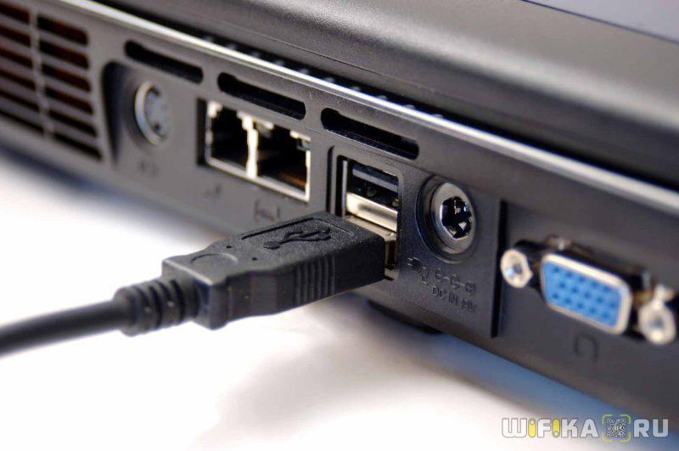
диагностика джойстика
Алгоритм:
Проверка подключения
Проверка USB-порта
Установка драйверов
Проверка в системе
Калибровка

Slide 5

устранение неисправностей джойстика
Установить/обновить драйверы
Подключить к другому порту
Заменить кабель
Выполнить калибровку
Проверить беспроводное соединение

Slide 6
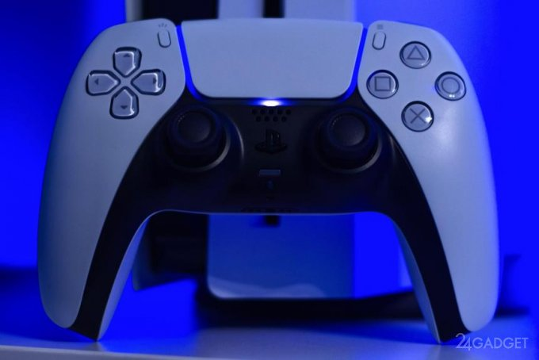
Геймпад
Проблемы:
Не определяется системой
Не работают кнопки
Задержка отклика
Решения:
Установка драйверов
Проверка настроек
Использование эмулятора

Slide 7
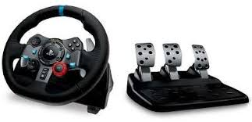
Руль с педалями
Проблемы:
Не работают педали
Неправильная чувствительность
Потеря сигнала
Решения:
Калибровка
Проверка подключения
Настройка в игре

Slide 8
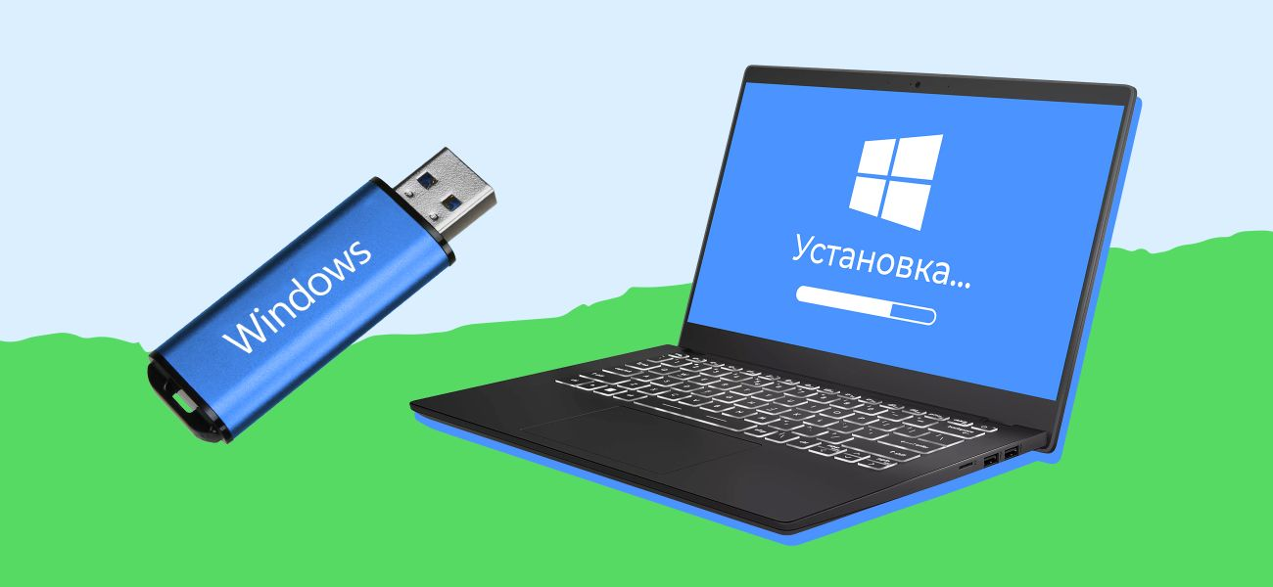
Правильное подключение
Подключить устройство к ПК
Установить драйверы
Перезагрузить компьютер
Выполнить калибровку

